Slide 1
Eletricidade Aplicada I
Capitulo 5 – Motores CC;

Slide 2
1. Introdução
Um motor de corrente contínua converte energia elétrica em energia mecânica, como qualquer motor, mas tem uma característica que o individualiza:
  Deve ser alimentado com tensão contínua. Essa tensão contínua pode provir de pilhas e baterias, no caso de pequenos motores, ou de uma rede alternada após retificação, no caso de motores maiores.
São conhecidos por seu controle preciso de velocidade e por seu ajuste fino;
Largamente utilizados em aplicações que exigem tais características

Slide 3
Grande incremento nos últimos anos, graças à eletrônica de potência;
Fontes estáticas de corrente contínua com tiristores confiáveis, de baixo custo e manutenção simples, substituíram os grupos conversores rotativos;
Com isso, motores de corrente contínua passaram a constituir alternativa mais atrativa em uma série de aplicações.

Slide 4
Melhor opção em inúmeras aplicações, tais como:
  Máquinas de papel;
  Bobinadeiras e desbobinadeiras;
  Laminadores;
  Máquinas de impressão;
  Extrusoras;
  Prensas;
  Elevadores;
  Movimentação e elevação de cargas;
  Moinhos de rolos;
  Indústria de borracha;
  Mesa de testes de motores;

Slide 5
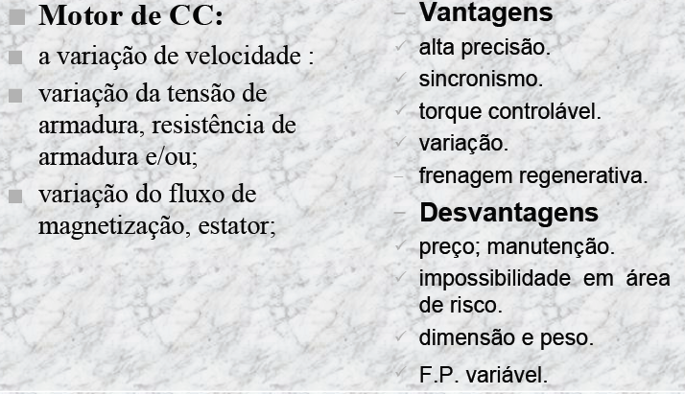

Slide 6
Frenagem por injeção de CC (DC injection braking)
Através da injeção de corrente contínua no estator do motor CC com corrente circulando pel armadura, um campo magnético fixo é criado. Este se opõe ao movimento do eixo, que por sua vez tende a diminuir a sua rotação. Este procedimento resulta em calor, que é então dissipado pelo próprio motor.

Slide 7
Frenagem regenerativa
A Frenagem Regenerativa ocorre em veículos elétricos ou híbridos;
Já estando em movimento, para o carro parar, ou seja, o motor retornar ao repouso, é preciso frenar o eixo;
No momento da frenagem, parte da energia entregue - que agora se encontra na forma de energia mecânica - ou é convertida em calor ou se transforma novamente em eletricidade e é devolvida para o inversor;
A energia elétrica gerada durante a frenagem é armazenada nas baterias dos veículos elétricos;
Também contribui para a redução do consumo de combustível, no caso dos automóveis híbridos, além disso proporciona redução do desgaste das lonas ou discos de freios, por freiar o veículo via campo eletromagnético (sem atrito), resultando em maior durabilidade para essas partes do sistema de freios.

Slide 8
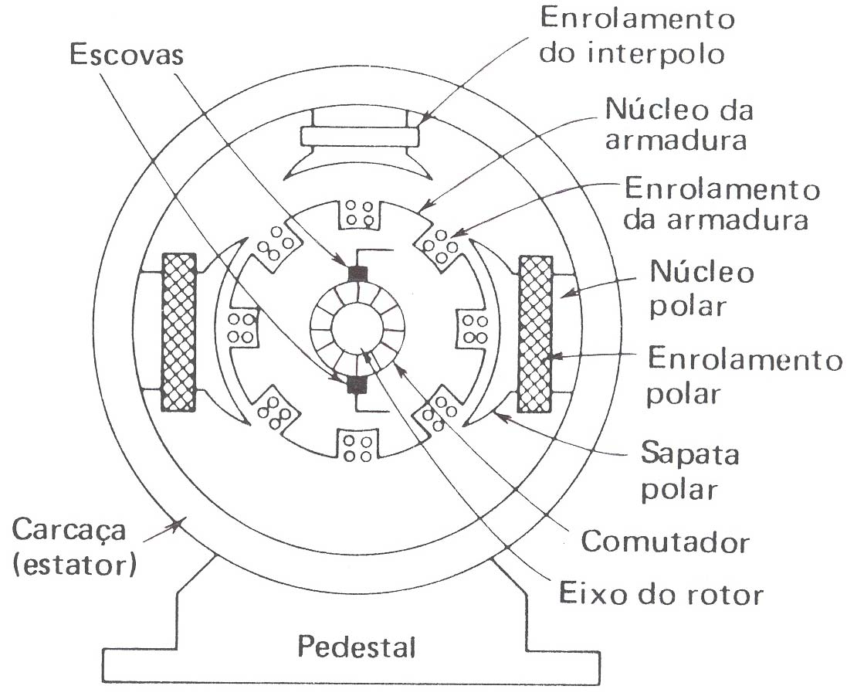
2. Componentes de uma Máquina CC

Slide 10
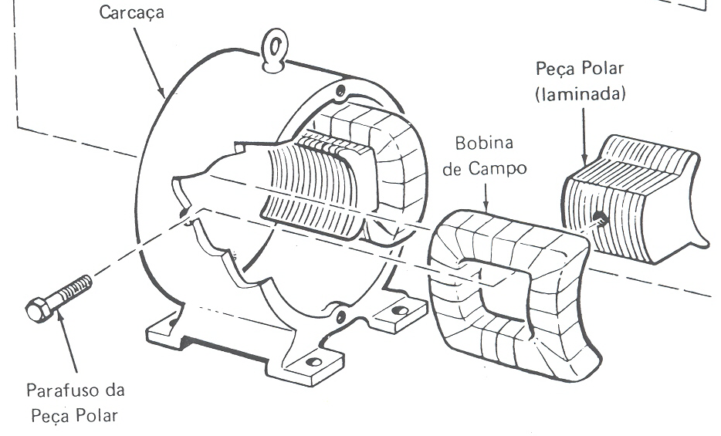

Slide 11
Domínios Magnéticos
Os principais componentes de um motor de corrente contínua (motor CC, por simplicidade) são descritos como segue:
Rotor (Armadura)
A armadura do motor recebe a corrente de um circuito externo (a fonte de alimentação), e a armadura do gerador libera corrente para um circuito externo (a carga). Como a armadura gira, ela é também chamada de rotor.
Comutador
Dispositivo mecânico (tubo de cobre axialmente segmentado) no qual estão conectados os terminais das espiras da armadura, e cujo papel é inverter sistematicamente o sentido da corrente contínua que circula na armadura

Slide 12
Domínios Magnéticos
Escovas
São conectores de grafita fixos, montados sobre molas que permitem que eles deslizem (ou “escovem”) sobre o comutador no eixo da armadura. Assim, as escovas servem de contato entre os enrolamentos da armadura e a carga externa (no caso do gerador). As escovas estão sempre instantaneamente conectadas a um segmento do comutador e em contato com uma bobina localizada na zona interpolar .
Estator (Campo)
Contém um enrolamento que é alimentado diretamente por uma fonte de tensão contínua; no caso de pequenos motores, o estator pode ser um simples imã permanente;

Slide 13
3. Princípio de Funcionamento
O comutador no contato com as escovas transforma a tensão alternada em uma unidirecional e pulsante;
O comutador age como um retificador mecânico;
Tensão entre escovas

Slide 14
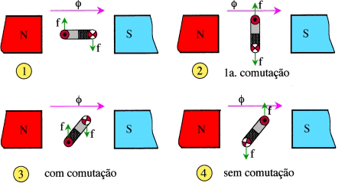

Slide 16
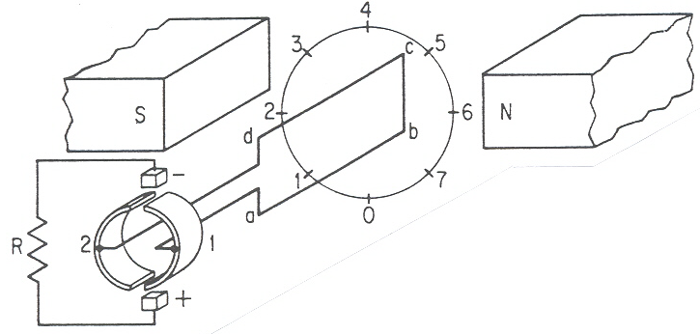
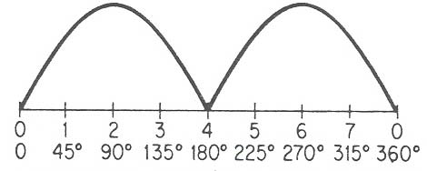

Slide 17
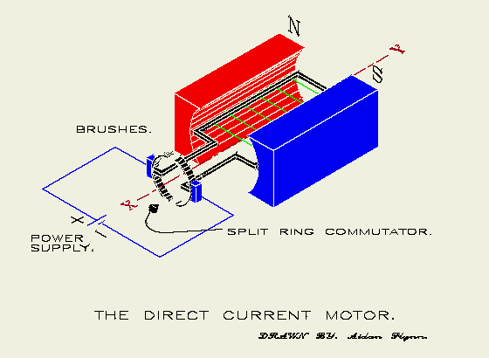

Slide 18
A fem de saída pode ser tornada menos pulsativa pelo uso de um grande número de bobinas ou segmentos do comutador;
Com apenas duas escovas e quatro segmentos, há agora quatro comutações mostradas como a, b, c e d, num ciclo de rotação completo (tempo de t a t’). Logo, a fem resultante é menos pulsante.

Slide 19
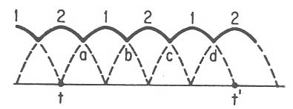

Slide 20
Em um gerador, a área onde nenhuma tensão pode ser induzida numa espira da armadura é chamada de plano neutro. Este plano está a meia distância entre pólos norte e sul adjacentes. As escovas são sempre colocadas de modo a produzir um curto-circuito entre as bobinas da armadura que estão atravessando o plano neutro, e simultaneamente a saída é retirada das outras bobinas. Nesse instante não há corrente e, portanto, não há centelhamento nas escovas.
Se deslocarmos as escovas alguns graus, elas colocarão a bobina em curto quando ela ainda estiver cortando o campo magnético. Como consequência, uma tensão será induzida na bobina em curto e a corrente de curto-circuito causará centelhamento nas escovas. Esta corrente de curto-circuito pode danificar seriamente tanto as bobinas quanto o comutador.

Slide 21
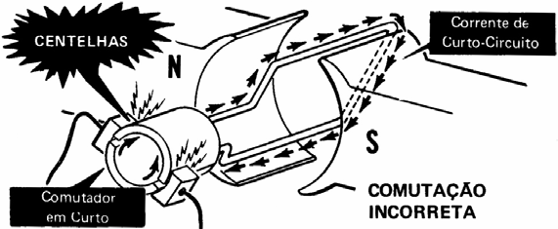

Slide 22
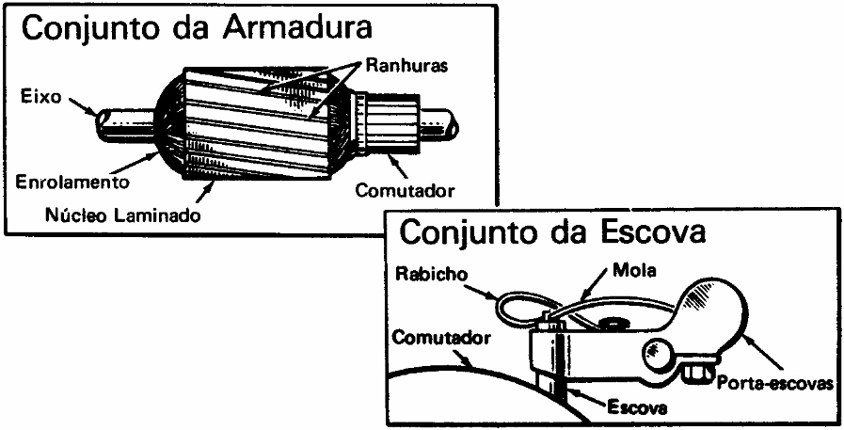

Slide 24
4. Tipos de Máquinas CC
Há três tipos básicos de Máquinas CC:
  Enrolamentos independentes
  Enrolamentos em série;
  enrolamentos em paralelo ou SHUNT; e
  Enrolamentos mistos ou compostos.
Diferem amplamente no método pelo qual seu campo e as bobinas do rotor estão ligados.

Slide 25
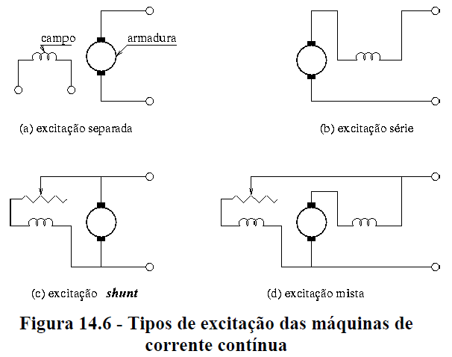
Independente
Máquina c.c. com excitação separada (independente), o enrolamento de campo tem fonte c.c. própria.

Slide 26
Série
Máquina c.c. com excitação série, o enrolamento de campo está conectado em série com o enrolamento do rotor.

Slide 27
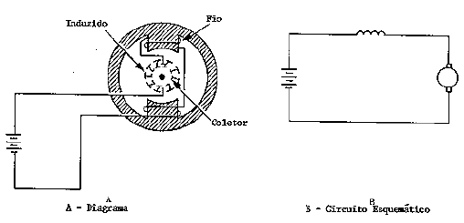
Os enrolamentos do campo, que consistem de algumas espiras de fio grosso, são ligados em série com o enrolamento do rotor.
Qualquer aumento na corrente, favorece o magnetismo do campo e do rotor.
Devido à baixa resistência nos enrolamentos, o motor enrolado em série é capaz de consumir uma grande corrente na partida.

Slide 28
A corrente inicial, passando através dos enrolamentos do campo e do rotor, produz um torque inicial elevado, que é a principal vantagem do motor em série.
A velocidade de um motor em série depende da carga.
Qualquer mudança na carga é acompanhada por uma mudança substancial na velocidade.
funcionará em alta velocidade quando ele possuir uma carga leve e em baixa velocidade com uma carga pesada.

Slide 29
Se a carga for retirada completamente, o motor poderá operar com tão alta velocidade que trará graves problemas mecânicos para o rotor
Eles são mais frequentemente usados em aviões com motor de partida e para recolher ou baixar os trens de pouso, flapes da capota e os flapes da asa.

Slide 30
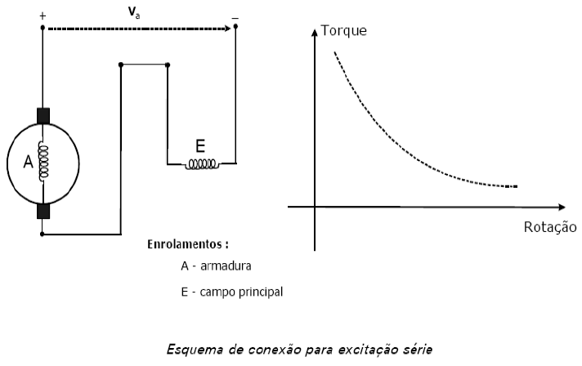

Slide 31
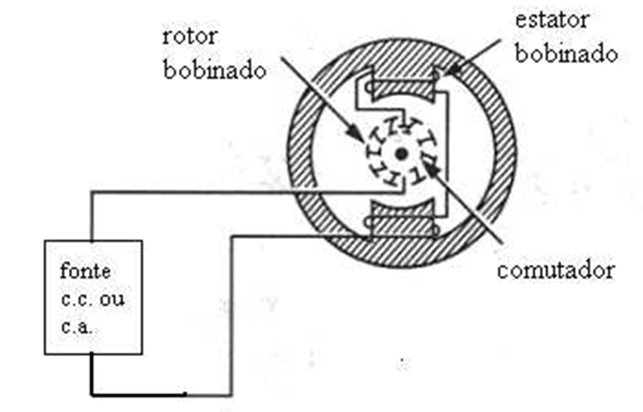
Motor Série x Motor Universal
O motor com excitação série possibilita o seu funcionamento tanto com corrente contínua como com corrente alternada, sendo denominado MOTOR UNIVERSAL.

Slide 32
QUAL A IMPORTÂNCIA DA BOBINA DO ROTOR ESTAR CONECTADA EM SÉRIE COM A BOBINA DO ESTATOR?
MOTOR UNIVERSAL
  Seu princípio de funcionamento é o mesmo já descrito para o motor c.c.,
  Quando se inverte a polaridade da tensão na fonte (fonte c.a.), invertem-se simultaneamente a polaridade do campo magnético no estator e o sentido da corrente no rotor
    continuando a ser produzido torque no mesmo sentido.

Slide 33
CARACTERÍSTICAS OPERACIONAIS
  Em um motor c.c., quando o rotor está em movimento, ocorre o fenômeno da indução de uma força eletromotriz (f.e.m.) devido ao movimento das espiras do rotor em uma região com campo magnético gerado pela corrente que circula no enrolamento de campo (Lei de Faraday).
  E lembrando da Lei de Lenz, essa f.e.m. (Eg) tem polaridade oposta à da tensão aplicada (Vt) nos terminais da bobina do rotor através da fonte c.c. externa, sendo por este motivo denominada força contra-eletromotriz (f.c.e.m).

Slide 34
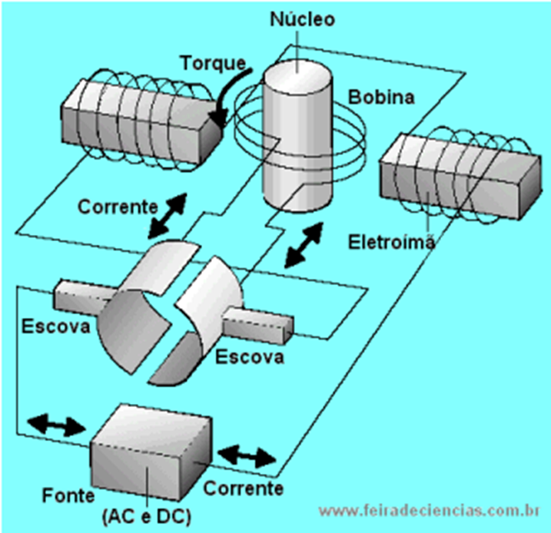

Slide 35
A diferença entre motor universal e motor DC é que se você alimentar o motor universal com fonte DC, ele não inverterá o sentido de rotação;
Se você inverter a polaridade da fonte (como acontece com o motor DC), continuará a girar sempre no mesmo sentido;
Para inverter o sentido de rotação de um motor universal deverá inverter as ligações nos eletroímãs do estator para inverter seus polos;
Motores universais são usados, por exemplo, em batedeiras elétricas, aspiradores de pó, etc;
Em tais motores, com o tempo de uso, haverá desgastes nas escovas de carvão e deverão ser substituídas periodicamente, dependendo do uso.

Slide 36
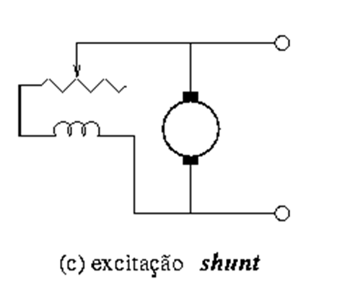
Paralelo (Shunt)
Máquina c.c. com excitação shunt (paralela), o enrolamento de campo está conectado em paralelo com o enrolamento do rotor.

Slide 37
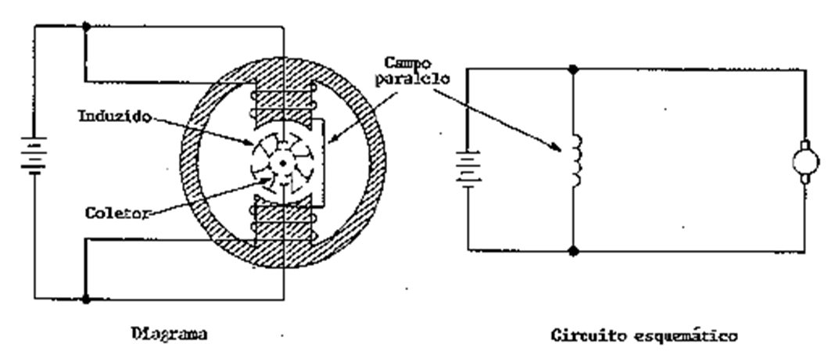
O enrolamento do campo é ligado em paralelo, também chamado derivação, com o enrolamento do rotor.
A resistência do enrolamento do campo é alta
  O enrolamento do campo é ligado diretamente em paralelo com a fonte de alimentação,
  A corrente através do campo é constante.

Slide 38
A corrente do campo não varia com a velocidade do motor como no motor em série
  portanto, o torque do motor em paralelo variará somente com a corrente através do rotor.
O TORQUE desenvolvido NA PARTIDA É MENOR QUE O DO MOTOR EM SÉRIE do mesmo tamanho
A velocidade do motor em paralelo varia muito pouco com variações da carga
Quando toda a carga é retirada, ele adquire uma velocidade um pouco maior do que a velocidade com carga.
É adequado para ser usado quando:
  a velocidade constante for desejada, e
  quando um torque inicial alto não for necessário.

Slide 39
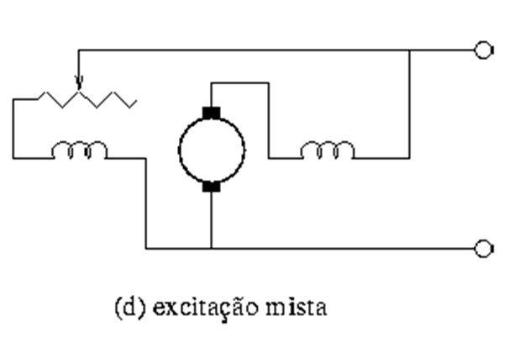
Mista ou composta
Máquina c.c. com excitação mista (composta), neste caso, no estator há duas bobinas, uma em série e outra em paralelo com a bobina do rotor.

Slide 40
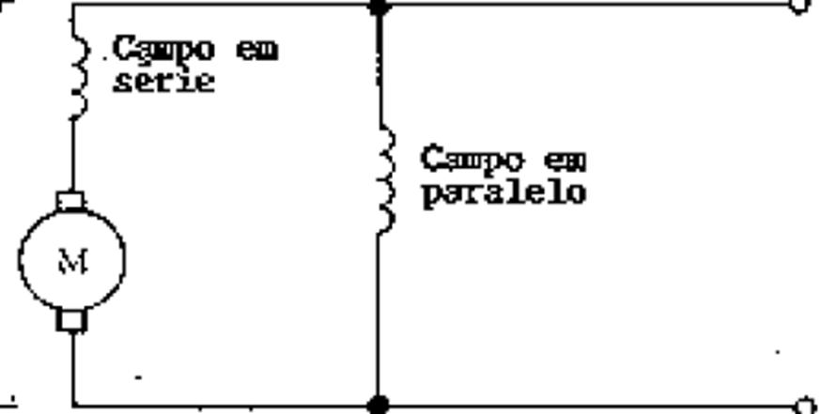
O motor misto é uma combinação dos motores em série e em paralelo.
Há dois enrolamentos no campo:
  Um enrolamento em paralelo; e
  Um enrolamento em série.

Slide 41
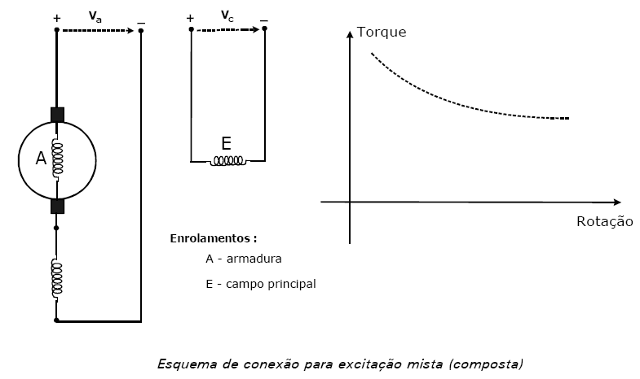

Slide 42
O enrolamento em paralelo é composto de muitas espiras de fio fino, e também ligado com o enrolamento do rotor;
O enrolamento em série consiste em poucas espiras de fio grosso e também está ligado em série com o enrolamento do rotor;
Devido ao campo em série, o motor misto possui um torque inicial maior do que no motor em paralelo e menor do que no motor em série;
A VARIAÇÃO DA VELOCIDADE com a carga é menor do que num motor em série e maior do que num motor em paralelo.

Slide 43
O motor misto é usado sempre onde as características combinadas dos motores em série e em paralelo são desejadas
Eles são também usados quando um torque inicial for necessário, havendo restrição ao uso de um motor em série
No motor misto, um aumento na carga cria um aumento na corrente e uma redução no fluxo total neste tipo de motor
Estas duas características tendem a se autocompensar, e o resultado é uma velocidade praticamente constante.
como um aumento na carga diminui a força do campo, a característica da velocidade torna-se instável.

Slide 44
Raramente este tipo de motor é usado nos sistemas de aeronaves
Estes motores são usados em acionamento de máquinas, que estão sujeitas a mudanças repentinas na carga.

Slide 45
5. Reação da armadura no gerador CC

Slide 46
Quando a armadura gira no sentido horário, a corrente no lado esquerdo da bobina sai da página, e no lado direito entra na página. Também está representado o campo magnético produzido em torno de cada lado da bobina. Agora existem dois campos: o campo principal e o campo em redor de cada lado da bobina. A figura, mostra como o campo da armadura distorce o campo principal e como o plano neutro é deslocado no sentido da rotação.

Slide 47
Entretanto, as escovas devem pôr a bobina em curto quando ela estiver no plano neutro. Se as escovas forem mantidas no plano neutro original, elas colocarão em curto bobinas com tensão induzida diferente de zero. Consequentemente, haverá centelhamento entre as escovas e o comutador.
Para evitar isto, as escovas devem ser deslocadas para o novo plano neutro. O efeito da armadura ao deslocar o plano neutro é chamado de reação da armadura.
A principal consequência da reação da armadura é o centelhamento provocado nas escovas durante a comutação. A reação da armadura pode ser corrigida, também, com a utilização de interpolos ou enrolamentos compensadores..

Slide 48
6. Ação Geradora
Corrente fornecida pelo gerador é produzida pelo movimento dos condutores no campo magnético;
Ao mesmo tempo aparece nos condutores uma força (Lorentz) que produz um torque se opondo ao movimento de rotação do gerador;
Manter o gerador funcionando faz necessário um torque no eixo da máquina que se oponha ao torque eletromagnético.

Slide 50
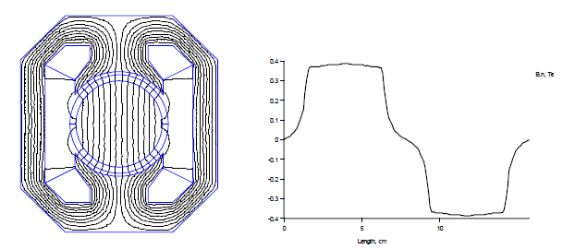

Slide 51
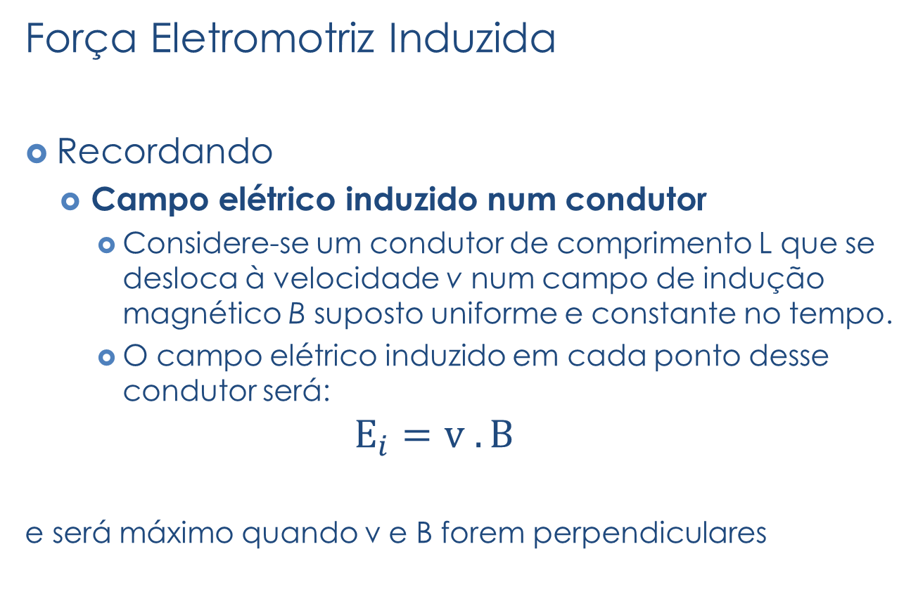
Força Eletromotriz Induzida
Recordando
  Campo elétrico induzido num condutor
    Considere-se um condutor de comprimento L que se desloca à velocidade v num campo de indução magnético B suposto uniforme e constante no tempo.
    O campo elétrico induzido em cada ponto desse condutor será:
  $$E_{i}=v .B$$
e será máximo quando v e B forem perpendiculares

Slide 52
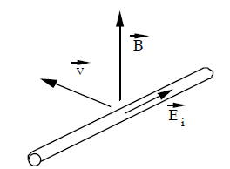

Slide 53
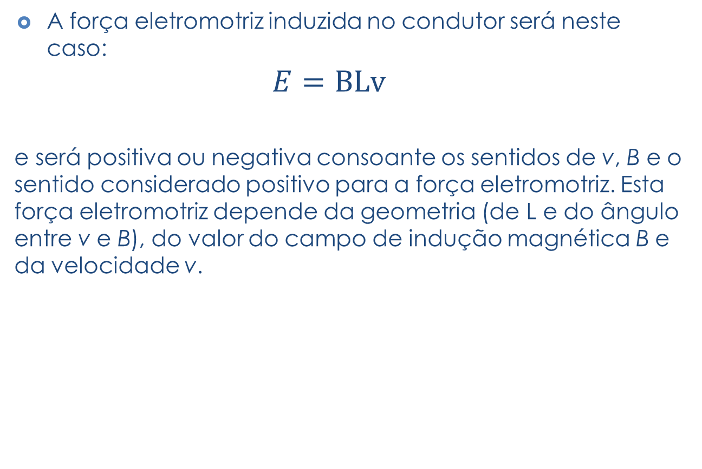
  A força eletromotriz induzida no condutor será neste caso:
  $$E=BLv$$
e será positiva ou negativa consoante os sentidos de v, B e o sentido considerado positivo para a força eletromotriz. Esta força eletromotriz depende da geometria (de L e do ângulo entre v e B), do valor do campo de indução magnética B e da velocidade v.

Slide 54
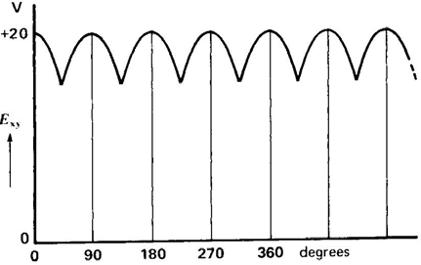
Força Eletromotriz Induzida no Gerador CC
  A força eletromotriz induzida nos condutores se manifestará como uma diferença de potencial entre as escovas cujo valor médio será proporcional à velocidade de rotação e ao fluxo polar.

Slide 55
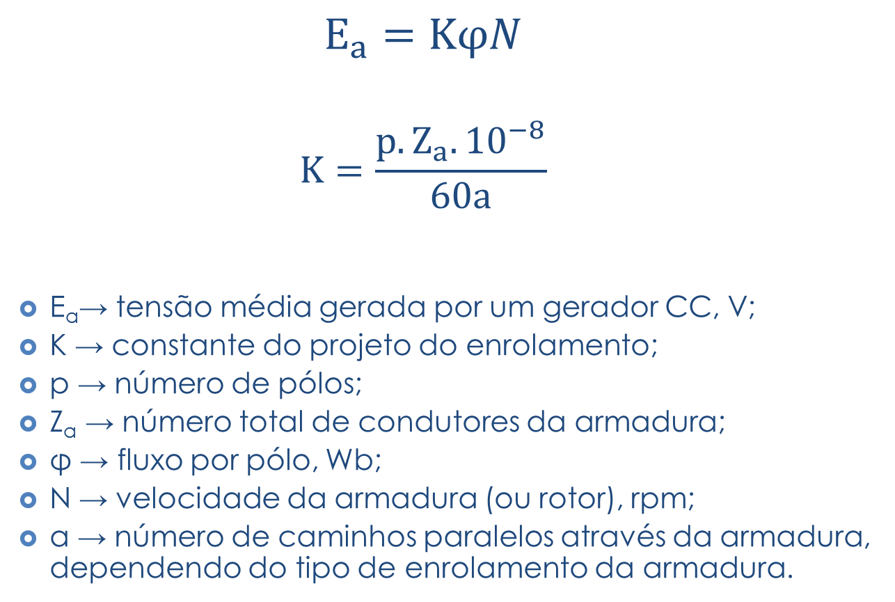
  $$E_{a}=KφN$$
  $$K=\frac{p.Z_{a}.{10}^{−8}}{60a}$$
E_{a}→ tensão média gerada por um gerador CC, V;
K → constante do projeto do enrolamento;
p → número de pólos;
Z_{a} → número total de condutores da armadura;
φ → fluxo por pólo, Wb;
N → velocidade da armadura (ou rotor), rpm;
a → número de caminhos paralelos através da armadura, dependendo do tipo de enrolamento da armadura.

Slide 56
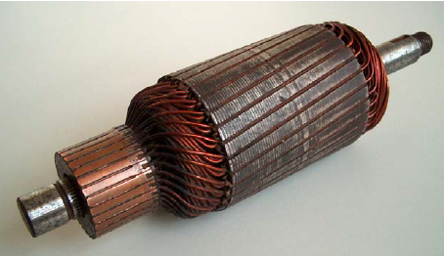

Slide 57
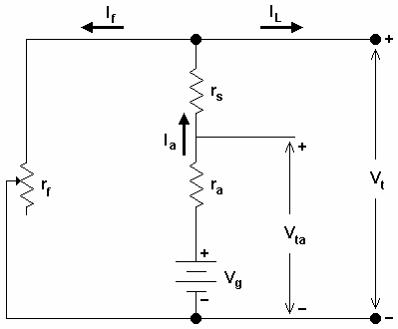

CIRCUITO EQUIVALENTE DO GERADOR CC
$$V_{ta}= V_{g}−{ r}_{a}.I_{a}$$
$$V_{t}= V_{g}−({ r}_{a}+{ r}_{s}).I_{a}$$
$$I_{a}= { I}_{L}+{ I}_{f}$$

Slide 58
onde:
V_{ta}→ tensão nos terminais da armadura, V;
V_{g} → tensão gerada na armadura ou força contra-eletromotriz fcem, V;
V_{t} → tensão nos terminais do gerador, V;
I_{a} → Corrente da armadura;
e r_{a}, r_{s}, r_{f}, I_{s}, I_{f} e I_{L} representam as grandezas definidas no circuito equivalente do gerador.

Slide 59
Exercício 1
Um gerador-shunt, 250 V, 150 kW, possui uma resistência de campo de 50 ohms e uma resistência de armadura de 0,05 ohm. Calcule:
  A corrente de plena carga;
  A corrente de campo;
  A corrente de armadura;
  A tensão gerada na situação de plena carga.

Slide 60
Exercício 2
Supondo a excitação de campo constante, calcule a tensão a vazio de um gerador com excitação independente, cuja tensão da armadura é 150 V numa velocidade de 1.800 rpm, quando:
  A velocidade é aumentada para 2.000 rpm;
  A velocidade é reduzida para 1.600 rpm.

Slide 61
Exercício 3
Um gerador-série CC, 10 kW, 250 V, tem uma queda de tensão nas escovas de 2 V, uma resistencia de armadura de 0,1 ohms e de campo-série de 0,05 ohm. Quando entrega corrente nominal na velocidade nominal, calcule:
  Corrente da armadura;
  Tensão gerada na armadura.

Slide 62
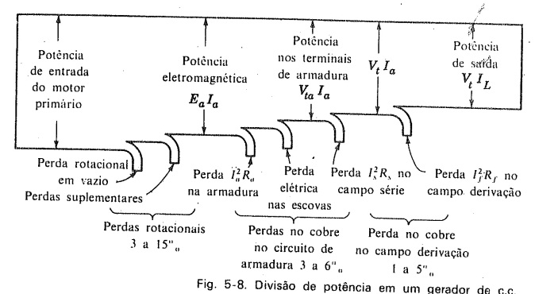
Balanço energético de geradores CC

Slide 63
AUTO-EXCITAÇÃO DE UM GERADOR SHUNT (EM DERIVAÇÃO)
Como o gerador shunt auto-excitado está suprindo uma corrente relativamente pequena (em proporção à sua corrente nominal) para excitar seu próprio circuito de campo, pode-se supor que a queda de tensão interna r_{a}⋅I_{a} é desprezível, e que o valor de V_{ta} (tensão nos terminais da armadura) é igual ao valor de V_{g} (tensão gerada na armadura);
Logo, é possível representar a reta associada à resistência de campo (V_{f} × I_{f}) e a curva de magnetização da máquina (V_{g} × I_{f}) em um eixo comum. Esta representação é vista na figura.

Slide 65
Na figura, como o circuito de campo é ligado diretamente aos terminais da armadura, a ordenada (valores do eixo y) da reta da resistência de campo, R_{f}, é a tensão nos terminais da armadura, V_{ta};
A maneira pela qual o gerador shunt auto-excitado excita seu próprio campo e adquire uma tensão CC nos terminais da sua armadura é descrita com referência à figura nos seguintes passos:

Slide 66
Suponha que o gerador parte do repouso, ou seja, a máquina primária tem velocidade nula. Apesar do magnetismo residual, a fem gerada, V_{g}, é zero;
À medida que a máquina primária faz girar a armadura, e a velocidade se aproxima do valor nominal, a tensão induzida devido ao magnetismo residual (V_{g}=k⋅φ⋅n) e a velocidade (n) aumentam;
Na velocidade nominal, a tensão na armadura devido ao magnetismo residual é pequena, E₁. Mas esta tensão também está aplicada no circuito de campo, cuja resistência é R_{f}. Assim, a corrente que flui no circuito de campo, I₁, é também pequena;
Quando I₁ flui no circuito de campo do gerador, resulta um aumento na fmm (devido a N_{f}⋅I₁), que auxilia o magnetismo residual, aumentando a fem induzida para E₂;

Slide 67
A tensão E₂ é agora aplicada na resistência de campo, provocando a circulação de uma corrente I² maior no circuito de campo. N_{f}⋅I₂ é uma fmm incrementada que produz uma tensão gerada E₃;
E₃ produz I₃ no circuito de campo, que gera E₄. Mas E₄ provoca a circulação de I₄ no campo, que produz E₅; e assim por diante, até alcançarmos E₈ que é o máximo valor;
O processo continua até o ponto em que a reta da resistência de campo corta a curva de magnetização na figura. Aqui o processo para. A tensão induzida produzida, quando aplicada no circuito de campo, produz um fluxo de corrente que, por sua vez, produz uma fem induzida de mesma magnitude, E₈, como se mostra na figura.

Slide 68
7. Ação Motora
A função de um motor é produzir torque eletromagnético que desenvolve uma rotação mecânica no rotor;
A presença dos condutores no campo polar uniforme, provoca uma distorção do campo. Esta interação tende a mover o condutor no sentido da região de maior densidade de fluxo para a de menor densidade;
A força depende do campo polar e da corrente de armadura.

Slide 69
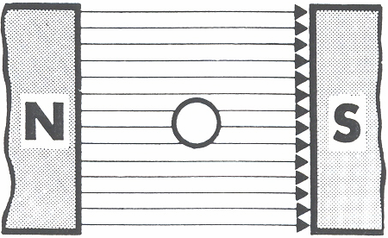
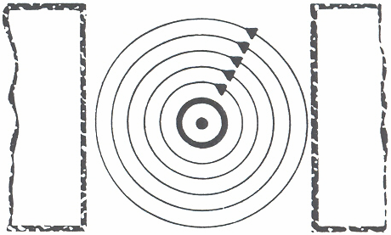
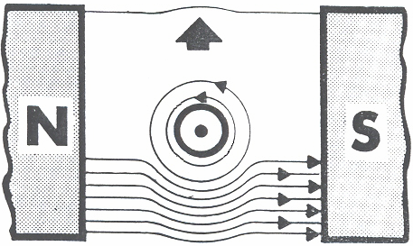
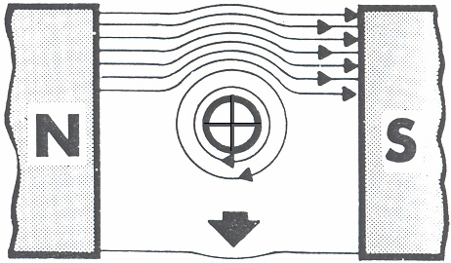
Princípio de do Motor CC

Slide 70
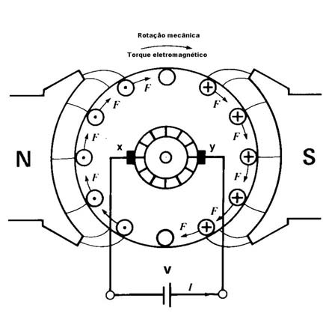

Slide 71
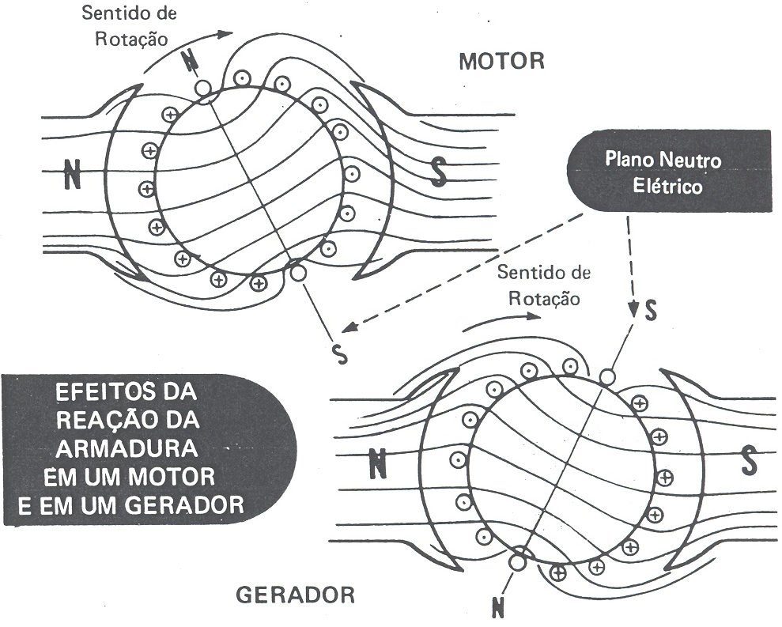
Reação da Armadura em Motores

Slide 72
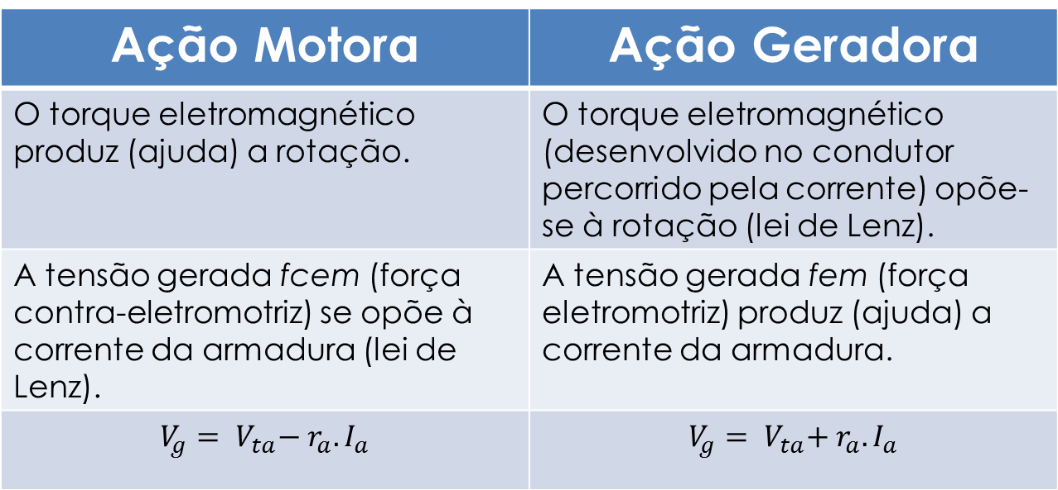
As relações eletromecânicas fundamentais, que distinguem a máquina operando como gerador da máquina operando como motor, podem ser resumidas como se segue:
Ação Motora | Ação Geradora
O torque eletromagnético produz (ajuda) a rotação. | O torque eletromagnético (desenvolvido no condutor percorrido pela corrente) opõe-se à rotação (lei de Lenz).
A tensão gerada fcem (força contra-eletromotriz) se opõe à corrente da armadura (lei de Lenz). | A tensão gerada fem (força eletromotriz) produz (ajuda) a corrente da armadura.
$$V_{g}= V_{ta}−{ r}_{a}.I_{a}$$ | $$V_{g}= V_{ta}+{ r}_{a}.I_{a}$$

Slide 73
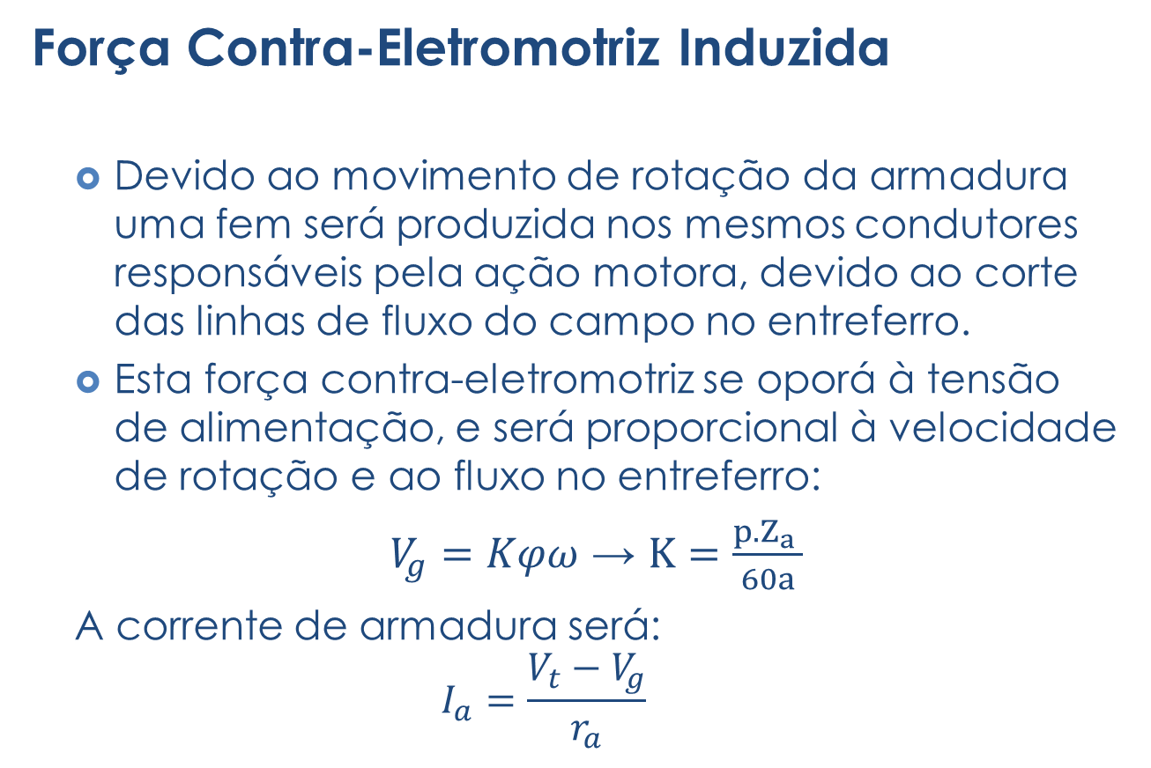
Força Contra-Eletromotriz Induzida
  Devido ao movimento de rotação da armadura uma fem será produzida nos mesmos condutores responsáveis pela ação motora, devido ao corte das linhas de fluxo do campo no entreferro.
  Esta força contra-eletromotriz se oporá à tensão de alimentação, e será proporcional à velocidade de rotação e ao fluxo no entreferro:
  $V_{g}=Kφω$ → $K=\frac{p.Z_{a} }{60a}$
  A corrente de armadura será:
  $$I_{a}=\frac{V_{t}−V_{g}}{r_{a}}$$

Slide 74
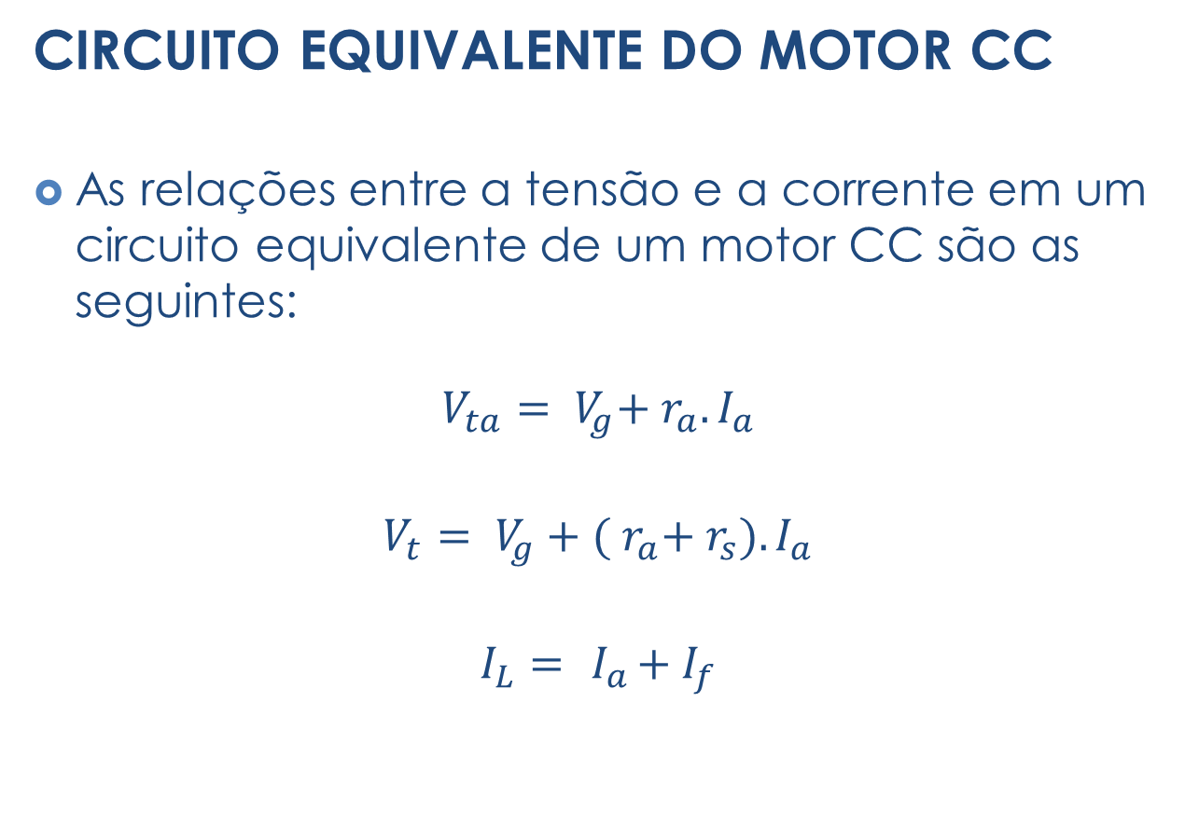
Circuito Equivalente do Motor CC
As relações entre a tensão e a corrente em um circuito equivalente de um motor CC são as seguintes:
  $$V_{ta}= V_{g}+{ r}_{a}.I_{a}$$
$$V_{t}= V_{g}+({ r}_{a}+{ r}_{s}).I_{a}$$
$$I_{L}= { I}_{a}+{ I}_{f}$$

Slide 75
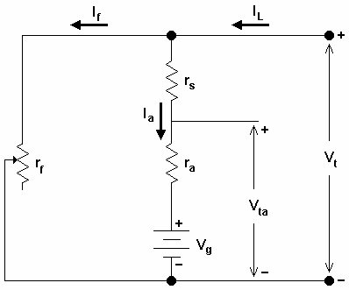

Slide 76
Onde:
  V_{ta}→ tensão nos terminais da armadura, V;
  V_{g} → tensão gerada na armadura ou força contra-eletromotriz fcem, V;
  V_{t} → tensão nos terminais (nominal) do motor, V;
  I_{a} → Corrente da armadura;
  e r_{a}, r_{s}, r_{f}, I_{s}, I_{f} e I_{L} representam as grandezas definidas no circuito equivalente do motor.

Slide 77
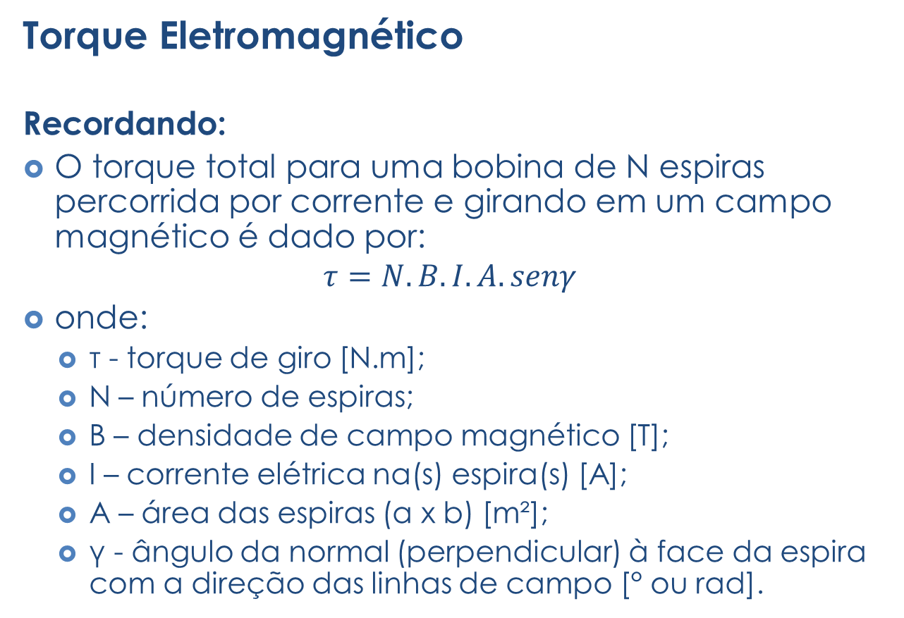
Torque Eletromagnético
Recordando:
O torque total para uma bobina de N espiras percorrida por corrente e girando em um campo magnético é dado por:
$$τ=N.B.I.A.senγ$$
onde:
  τ - torque de giro [N.m];
  N – número de espiras;
  B – densidade de campo magnético [T];
  I – corrente elétrica na(s) espira(s) [A];
  A – área das espiras (a x b) [m²];
  γ - ângulo da normal (perpendicular) à face da espira com a direção das linhas de campo [° ou rad].

Slide 78
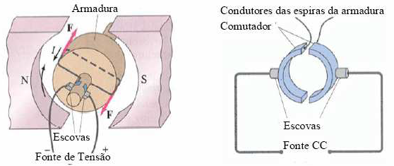

Slide 79
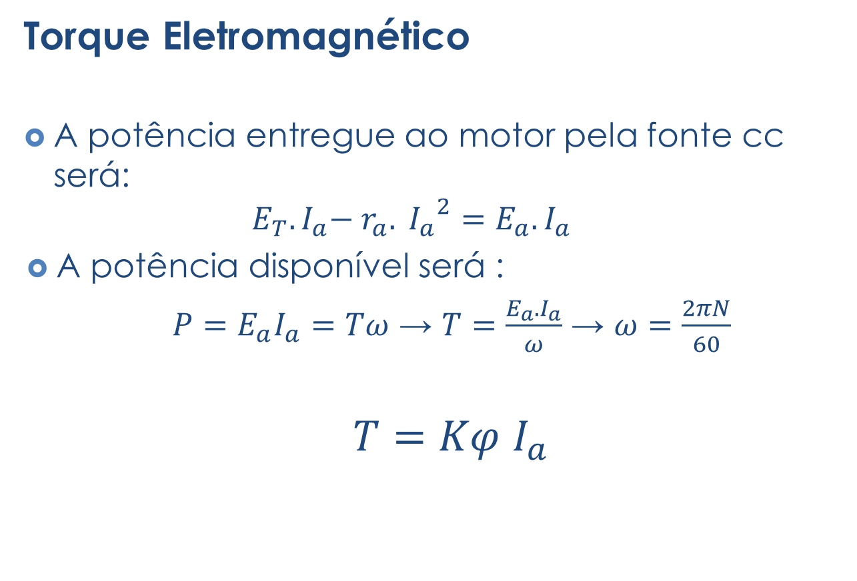
Torque Eletromagnético
A potência entregue ao motor pela fonte cc será:
  $${E_{T}.I}_{a}−{ r}_{a}.{{ I}_{a}}^{2}={E_{a}.I}_{a}$$
  A potência disponível será :
  ${P=E}_{a}I_{a}=Tω$ → $T=\frac{{E_{a}.I}_{a}}{ω}$ → $ω=\frac{2πN}{60}$
  $T=Kφ$ $I_{a}$

Slide 80
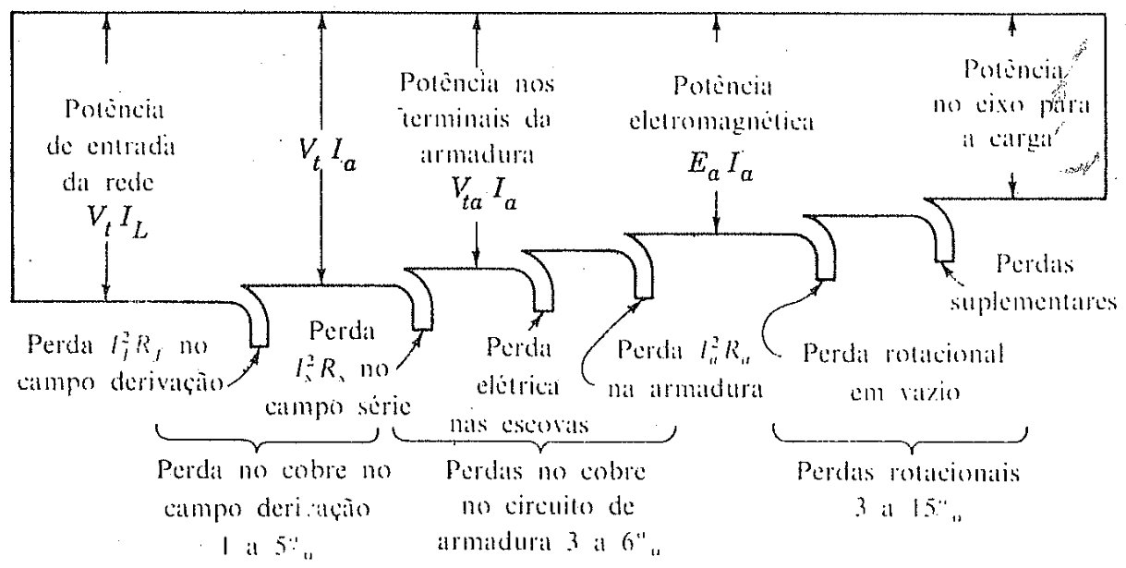

Slide 81
Exercício 4
Um motor em derivação de 20 HP, 230 V e 1.150 rpm, quatro polos, quatro percursos de armadura paralelos e 882 condutores de armadura, tem uma resistência do circuito de armadura total de 0,188 ohm. Na saída nominal, o motor solicita uma corrente da armadura de 73 A e uma corrente de campo de 1,6 A. Calcule:
  Torque eletromagnético;
  O fluxo por polo;
  As perdas rotacionais;
  O rendimento;
  A carga no eixo.

Slide 82
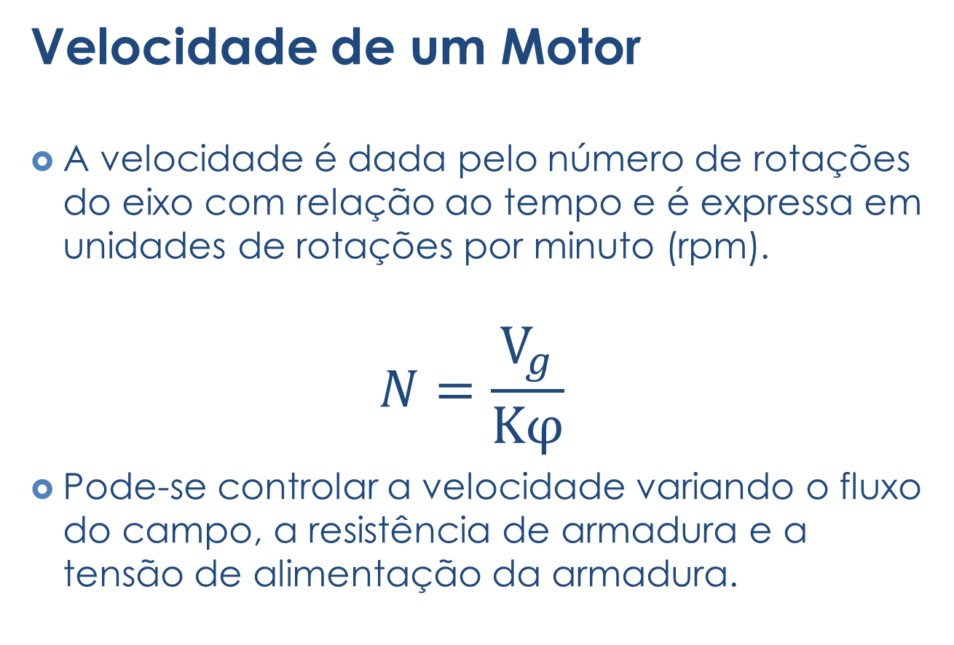
Velocidade de um Motor
A velocidade é dada pelo número de rotações do eixo com relação ao tempo e é expressa em unidades de rotações por minuto (rpm).
  $$N=\frac{V_{g}}{Kφ}$$
Pode-se controlar a velocidade variando o fluxo do campo, a resistência de armadura e a tensão de alimentação da armadura.

Slide 83
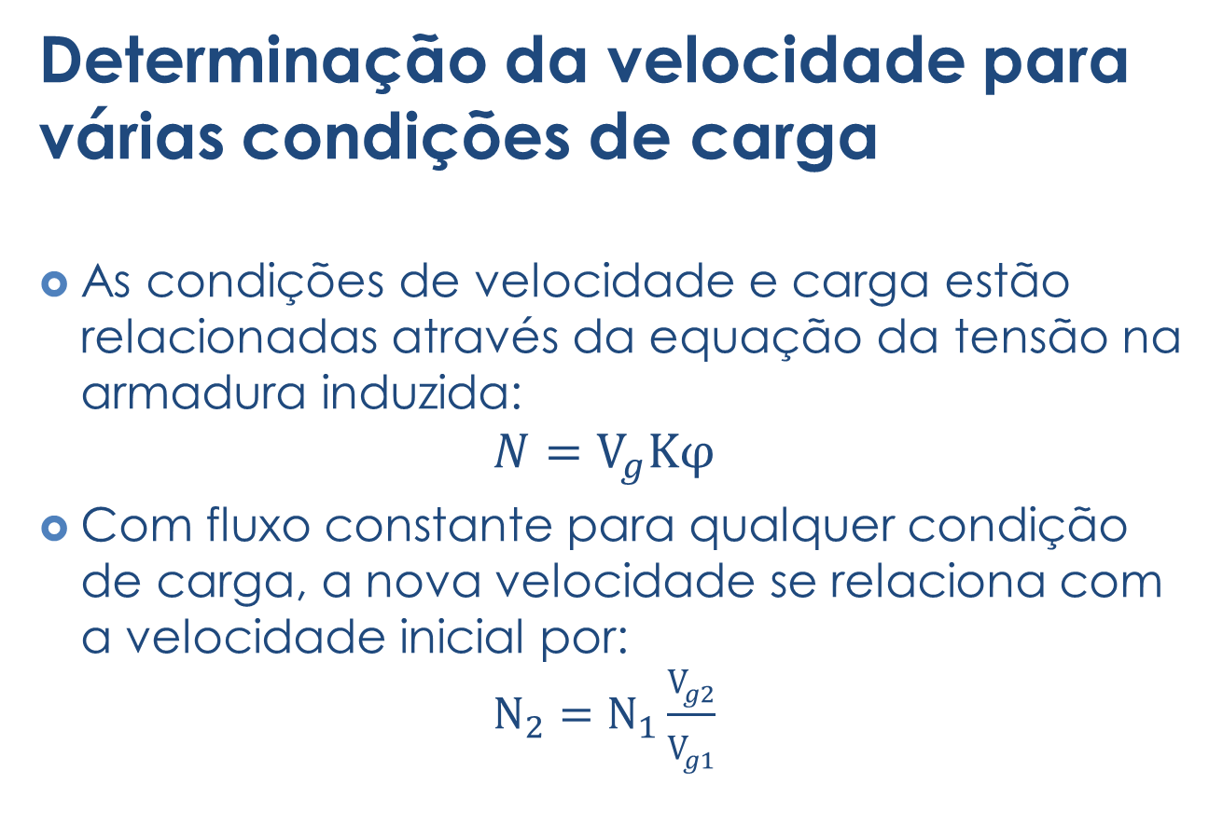
Determinação da velocidade para várias condições de carga
As condições de velocidade e carga estão relacionadas através da equação da tensão na armadura induzida:
  $$N=V_{g}Kφ$$
Com fluxo constante para qualquer condição de carga, a nova velocidade se relaciona com a velocidade inicial por:
  $$N_{2}=N_{1}\frac{V_{g2}}{V_{g1}}$$

Slide 84
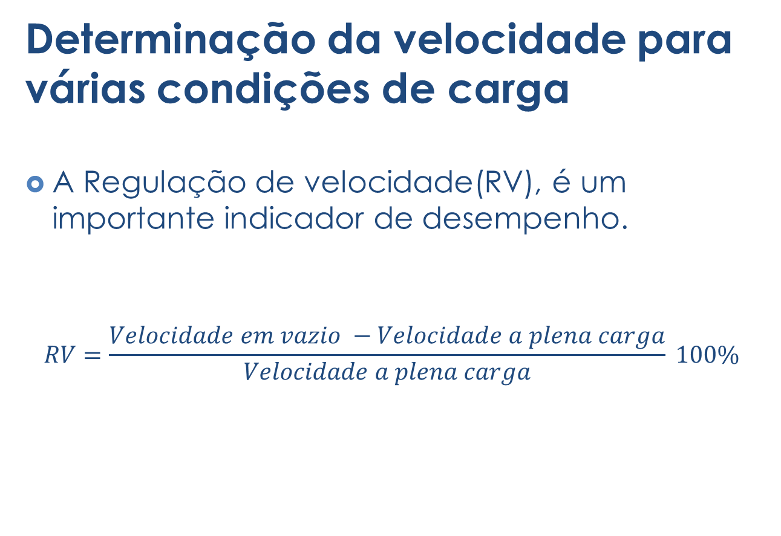
Determinação da velocidade para várias condições de carga
A Regulação de velocidade(RV), é um importante indicador de desempenho.
$$RV=\frac{Velocidade em vazio −Velocidade a plena carga}{Velocidade a plena carga} 100\%$$

Slide 85
Exercício 5
Um motor em derivação de 20 HP, 230 V e 1.150 rpm, tem uma resistência do circuito de armadura total de 0,188 ohm. Na saída nominal, o motor solicita uma corrente da rede de 74,6 A e uma corrente de campo de 1,6 A.
  Calcule a velocidade quando a corrente da rede de entrada for 38,1 A;
  Qual a velocidade a vazio se IL = 1,9 A?
  Determine a regulação de velocidade.

Slide 86
Exercício 6
Um motor CC em derivação, 120 V, possuindo uma resistência do circuito de armadura de 0,2 ohms e uma resistência de 60 ohms no circuito de campo, absorve da rede uma corrente de 40 A a plena carga. A queda de tensão nas escovas na situação nominal é de 3 V, a velocidade a plena carga é 1.800 rpm. Calcule:
  A velocidade numa situação de meia carga;
  A velocidade numa sobrecarga de 125%.

Slide 87
Característica Torque x Velocidade
Motor Shunt:
  O torque aumenta linearmente com o aumento na corrente da armadura, enquanto a velocidade cai ligeiramente à medida que a corrente da armadura aumenta;
  A velocidade básica é a velocidade com carga máxima. O ajuste de velocidade pode ser feito inserindo-se uma resistência no campo usando um reostato de campo.

Slide 88
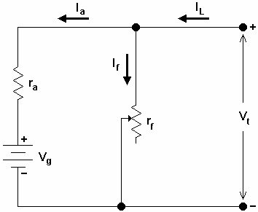

Slide 89
Motor Série:
  A velocidade varia de um valor muito alto com uma carga leve até um valor bem baixo com a carga máxima;
  A vazio, a velocidade aumentará ilimitadamente até o motor se destruir;
  Os grandes motores série são geralmente ligados diretamente à carga e não através de correias ou polias.

Slide 90
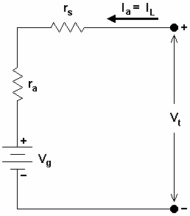
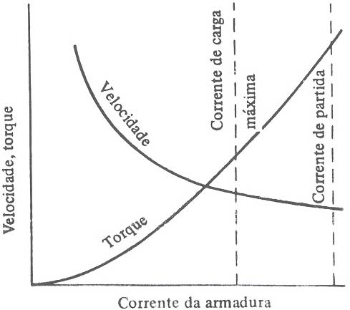

Slide 91

8. Controlo de velocidade dos motores CC
Partindo da equação que relaciona a velocidade com as outras grandezas da máquina. Tem-se:
$$N=\frac{V_{g}−R_{a}I_{a}}{Kφ}$$

Slide 92
Atuando em R_{a}
Este processo é designado por controle Da resistência de armadura;
A velocidade diminui proporcionalmente à queda de tensão R_{a} I_{a};
Caracterizado por um grande desperdício de energia resultante das perdas do reóstato;
Ainda utilizado;

Slide 93
Atuando em φ
Reóstato em série com o enrolamento de excitação, produz aumento de R_{f} (para V_{g} constante) diminuindo a corrente indutora;
Redução de I_{f} reduz fluxo de excitação;
Quando a intensidade do campo diminui o motor acelera porque a força contra-eletromotriz é reduzida;
Método não permite regular a velocidade para gamas de variação largas e é utilizado essencialmente a velocidades elevadas.

Slide 94
Atuando em V_{g}
Motor de excitação em derivação
  Se se diminuir a tensão de alimentação, a corrente indutora I_{f} diminui e portanto φ diminui também;
  A velocidade pode diminuir ou aumentar consoante o valor de φ.

Slide 95
Motor de excitação separada
  Com fluxo constante e desprezando R_{a} I_{a} em face de V_{g}, conclui-se que a velocidade é, em primeira aproximação, proporcional à tensão V_{g};
  Assim, a velocidade é modificada atuando diretamente na tensão de alimentação;
  Este processo requer uma fonte de tensão contínua de amplitude variável o com dispositivos de electrónica de potência.

Slide 96
O Sistema Ward-Leonard Estático
Largamente utilizado na indústria;
Constituído por uma máquina de corrente contínua de excitação independente controlada por dispositivos de electrónica de potência;

